Slide 1

碘缺乏病知识防治
长江新区疾控中心

Slide 2


碘缺乏病知识进校园

Slide 3
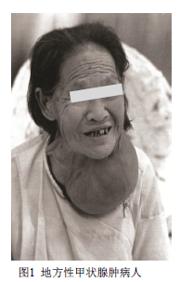
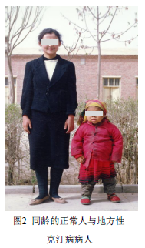
碘缺乏病知识进校园
什么是碘缺乏病？
碘缺乏病是由于自然环境碘缺乏造成机体碘营养不良所表现的一组疾病的总称。它包括地方性甲状腺肿、地方性克汀病、地方性亚临床克汀病，以及碘缺乏导致的流产、早产、死产、先天畸形等。

Slide 4
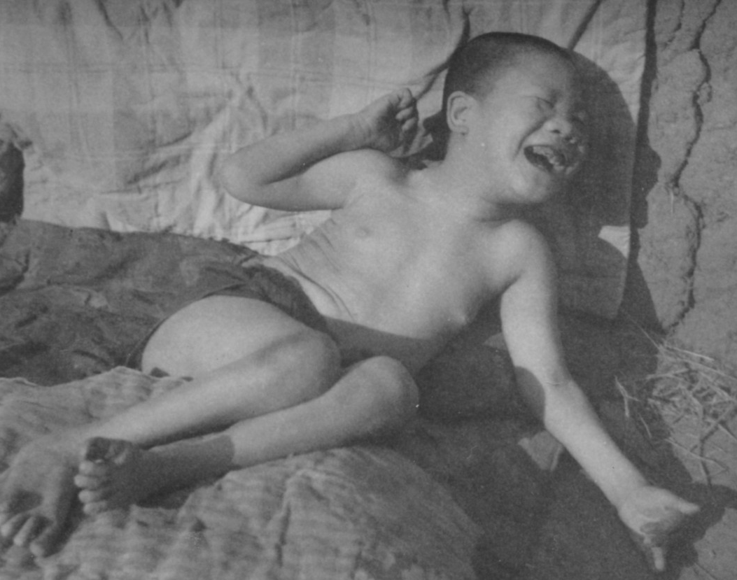
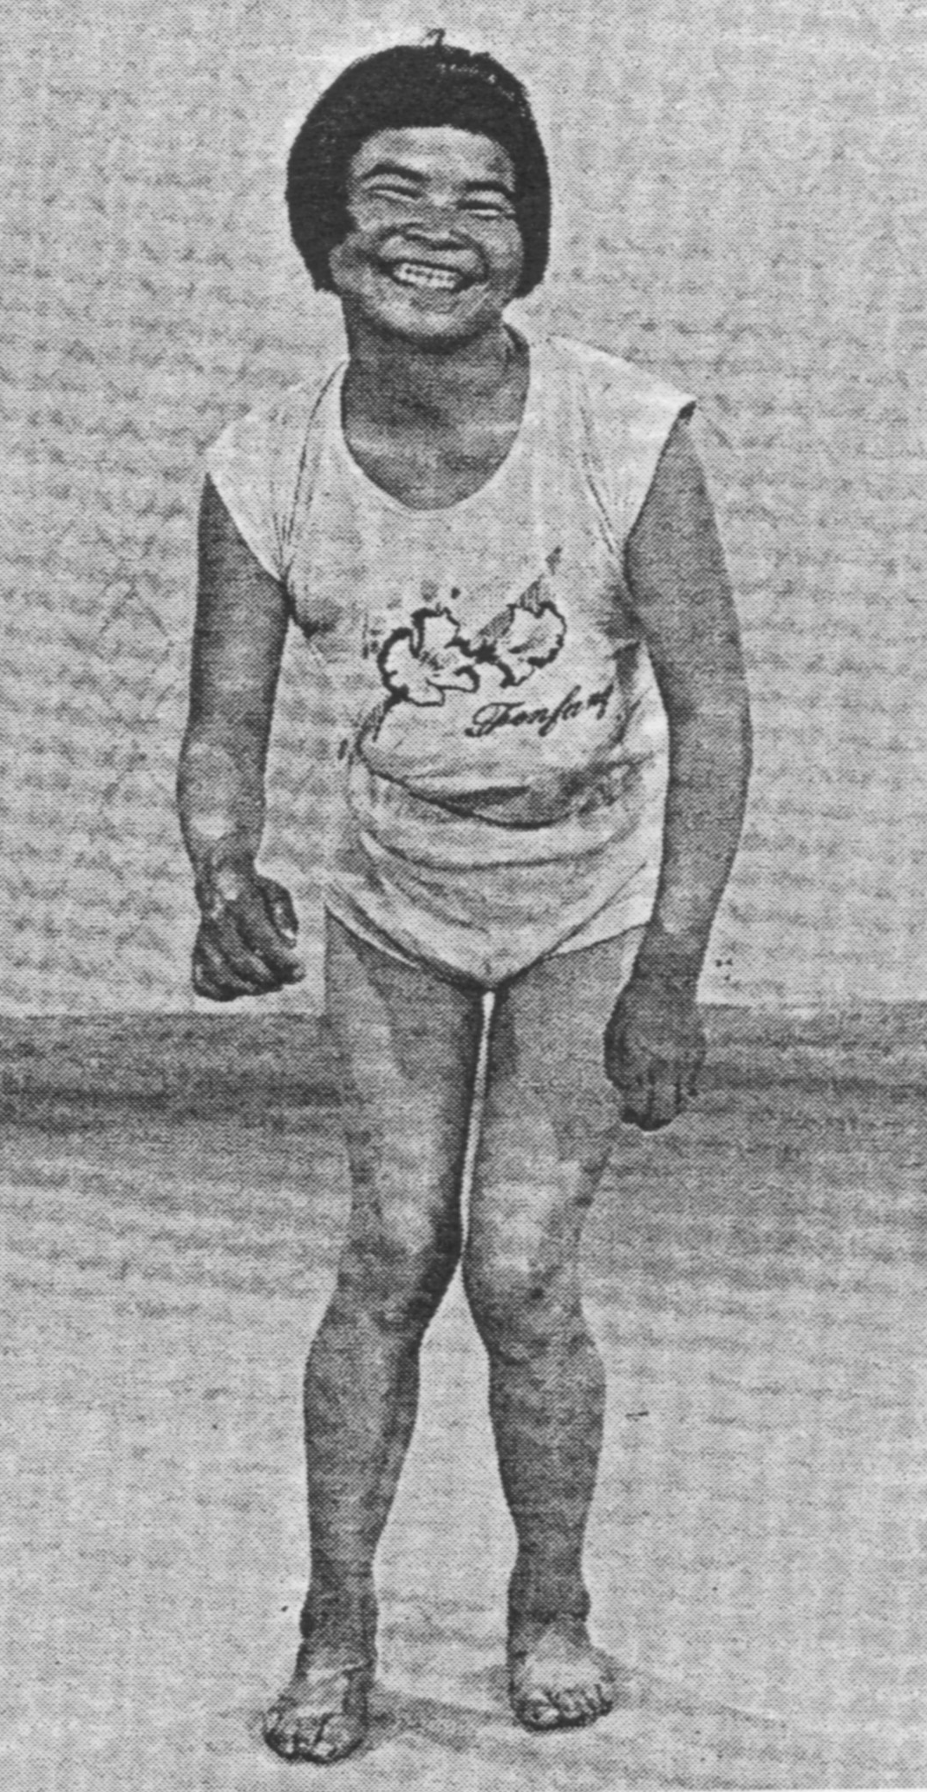
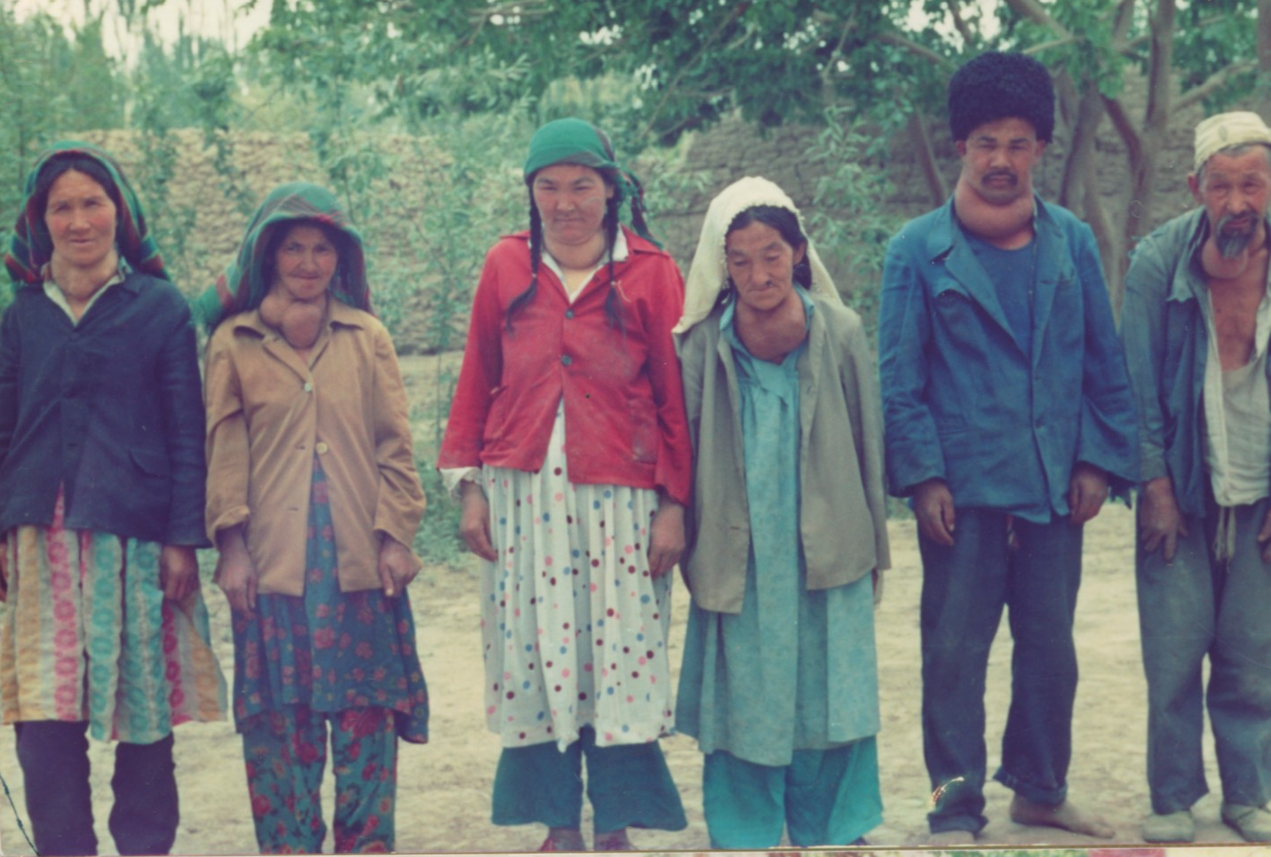
碘缺乏病知识进校园
痉挛性瘫痪、傻笑
神经型克汀病
(黑龙江)
地方性甲状腺肿
(新疆)
神经型克汀病人
（青海省）

Slide 5
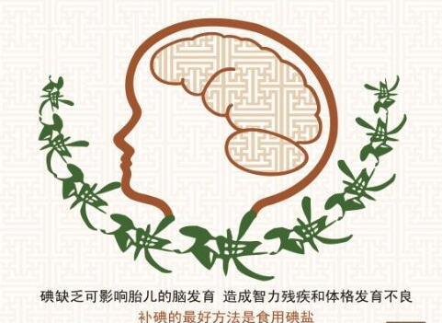
碘缺乏病知识进校园
碘是什么？
调节代谢
碘
“智力元素”
促进生长发育
甲状腺激素
参与脑发育
参与甲状腺激素的合成，以甲状腺激素的形式实现其生理功能
其他器官、系统功能

Slide 6
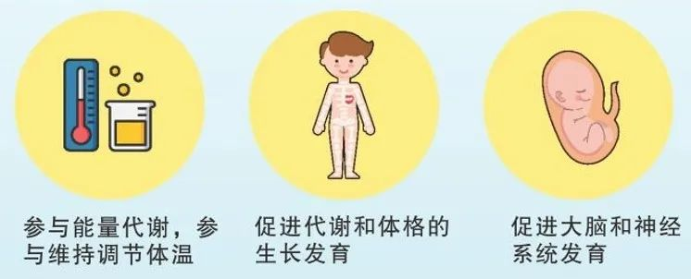
碘缺乏病知识进校园
碘的作用？

Slide 7
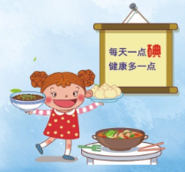
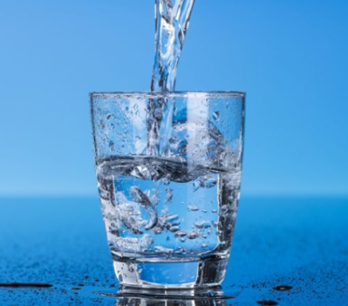
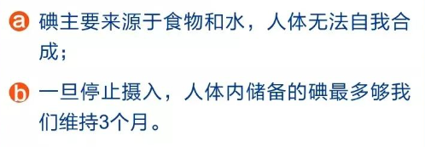
碘缺乏病知识进校园
为什么会缺碘？

Slide 8

碘缺乏病知识进校园
为什么会缺碘？
大部分陆地布满了冰层，土壤被埋在冰层以下
全球广泛性缺碘
冰层融化之后
1.8万年前的第四季冰河期
地球表层的成熟土壤被冲刷带入海洋，后来重新形成的土壤含碘极少，只相当于原来的十分之一
人类出现以前
地球上的熟土层中含有足够的碘元素

Slide 9
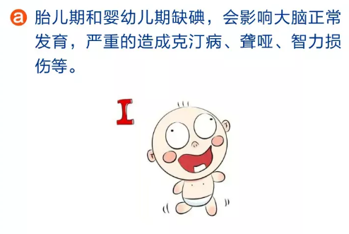
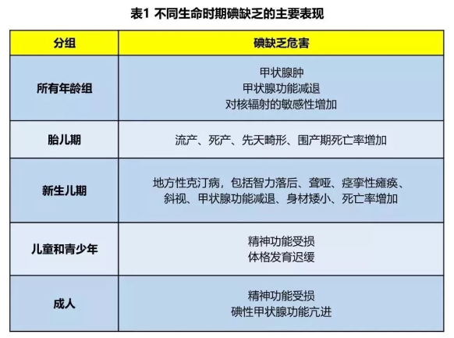
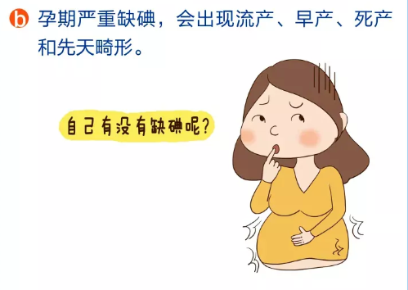
碘缺乏病知识进校园
缺碘有哪些危害？

Slide 10
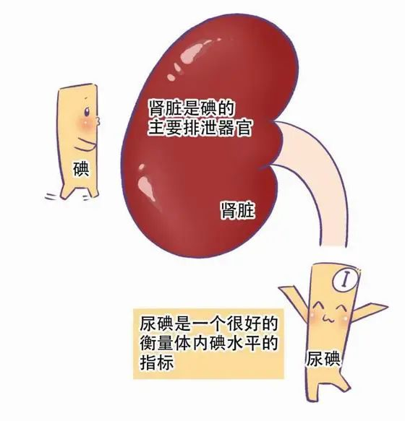
碘缺乏病知识进校园
怎样判断体内是否缺碘？
1.检查尿碘：
人每天从尿中排出的碘能够反映体内碘的水平。吃的碘多，尿中的碘就多；吃的碘少，尿中的碘就少。
如果多次检查发现尿碘不足，就应该及时就医。

Slide 11
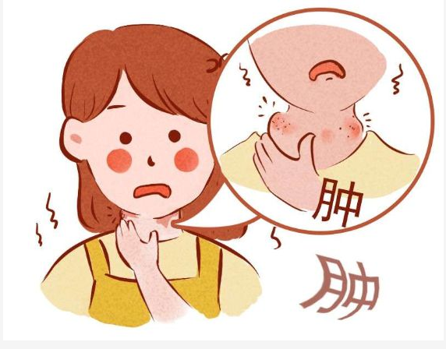
碘缺乏病知识进校园
怎样判断体内是否缺碘？
2.观察甲状腺：
体内碘缺乏持续3～4个月之后，甲状腺就会出明显肿大，具体表现为“大脖子”。

Slide 12
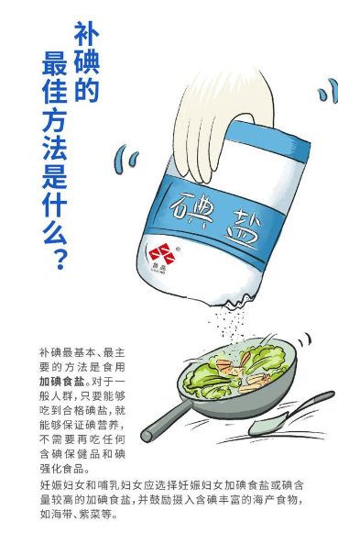
碘缺乏病知识进校园
补碘的最佳方式是什么？
食盐加碘是WHO等国际组织推荐的控制碘缺乏病最安全、最有效的措施

Slide 13
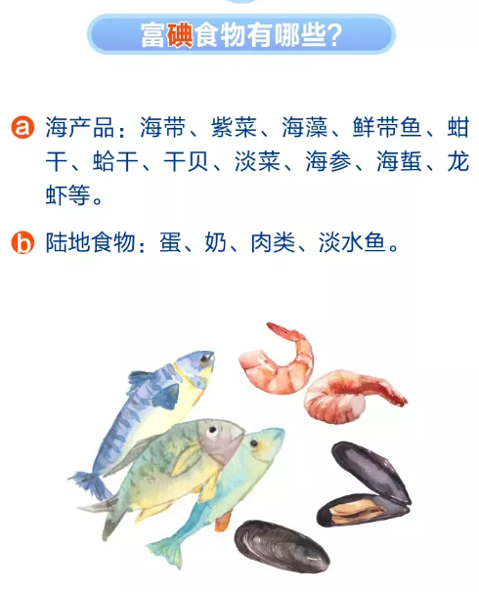
碘缺乏病知识进校园

Slide 14
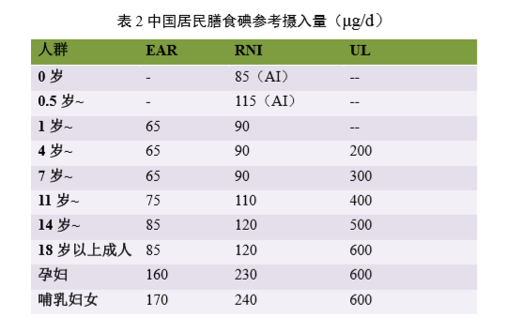
碘缺乏病知识进校园
WHO 推荐成人每天食用盐不宜超过6g/d，湖北省盐碘含量为25mg/kg（25ug/g），换算下来成人每天摄入碘的含量为：150ug/d，算上20%的烹调损失率，可达到120ug/d，因此，对于正常成人来说，只要能够吃到合格碘盐，就能够保证碘营养，不需要再吃任何含碘保健品和碘强化食品。

Slide 15
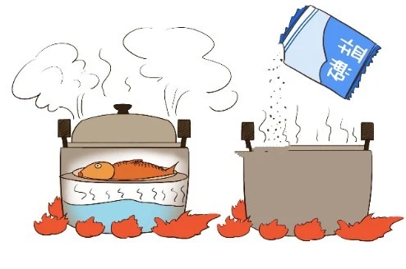
碘缺乏病知识进校园
购买、使用加碘食盐应注意哪些问题？
1
1
请购买小包装和印有指定标识的加碘食盐，一次购买的加碘食盐不宜过多，存放时间不宜太长
存放在阴凉、干燥、远离炉火的地方，最好避光保存
2
减少碘损失，菜品出锅时放
3

Slide 16
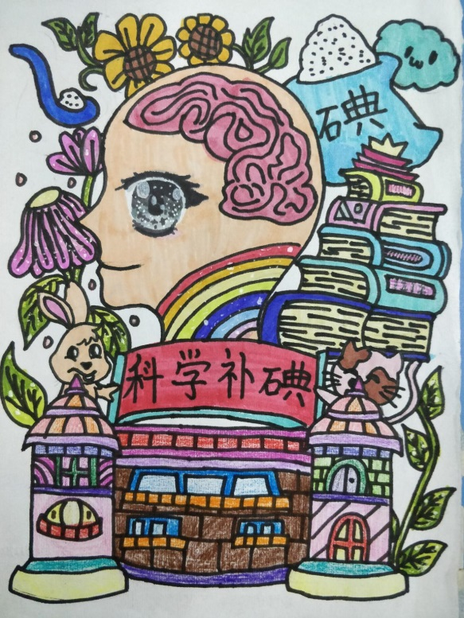
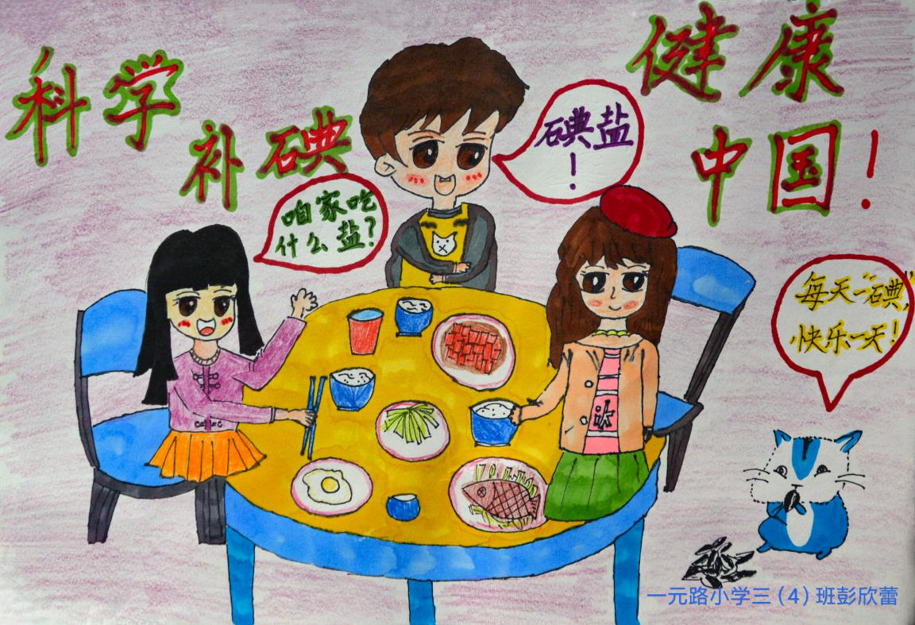
碘缺乏病知识进社区
全国中小学生防治碘缺乏病日宣传征集活动
“防治碘缺乏病日”全国中小学生宣传画征集活动获奖作品
作者：江岸区一元路小学
“防治碘缺乏病日”全国中小学生宣传画征集活动获奖作品
作者：江汉区武汉市人民中学

Slide 17
感谢聆听！

